Slide 1
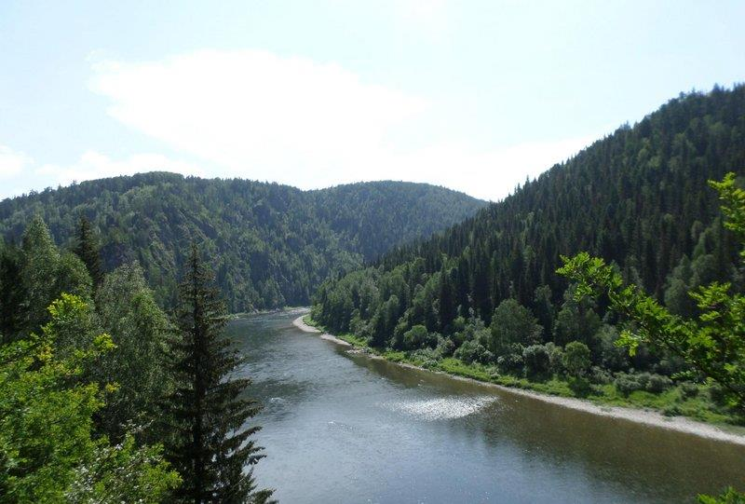

Муниципальное автономное образовательное учреждение
Тисульская средняя общеобразовательная школа №1
Загуменная Наталья Александровна, учитель музыки
Плиско Елена Александровна, учитель изобразительного искусства
МАОУ Тисульская средняя общеобразовательная школа №1
2021год

Slide 2
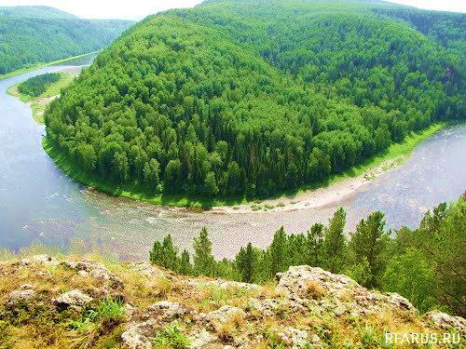

Slide 3
«Красота Тисульской земли в поэзии, живописи, музыке».

Slide 4
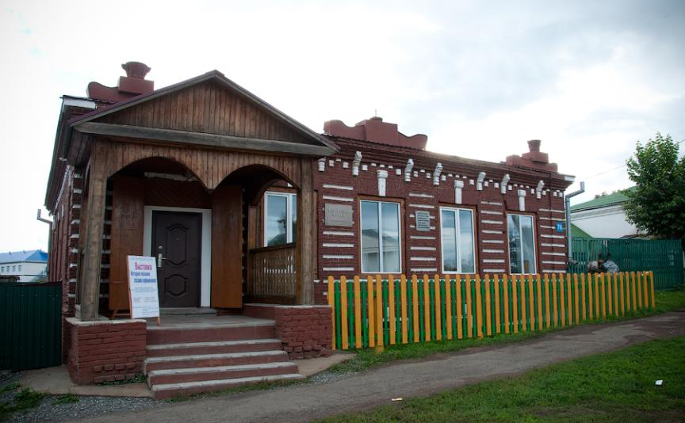
Историко - краеведческий музей

Slide 5
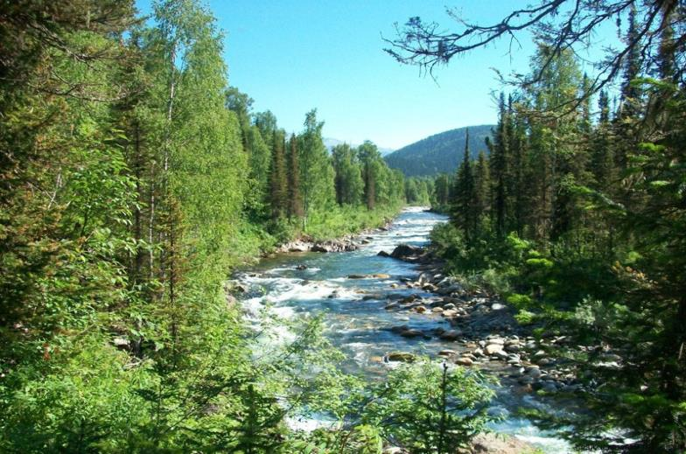

Slide 6
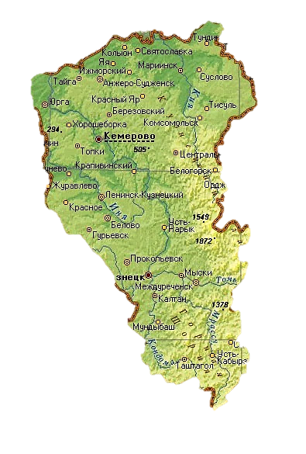
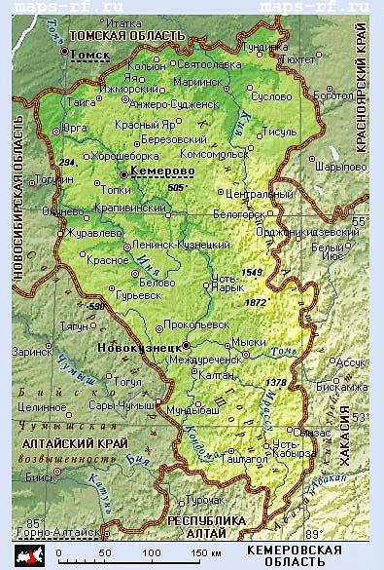
Карта Кемеровской области

Slide 7
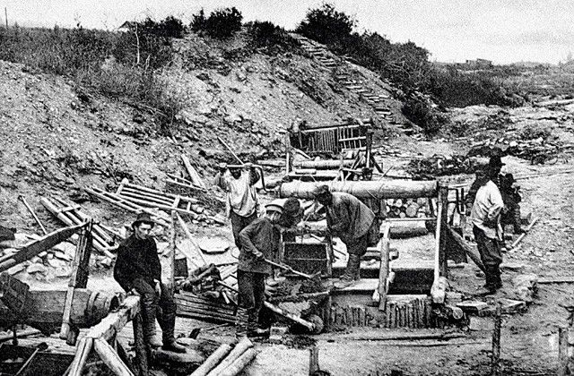
Золотая лихорадка в Сибири

Slide 8
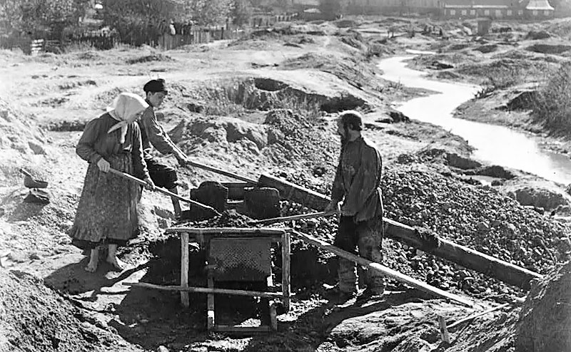

Slide 9
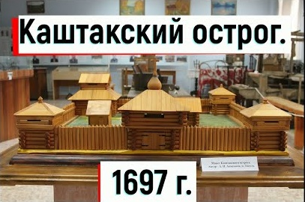

Slide 10
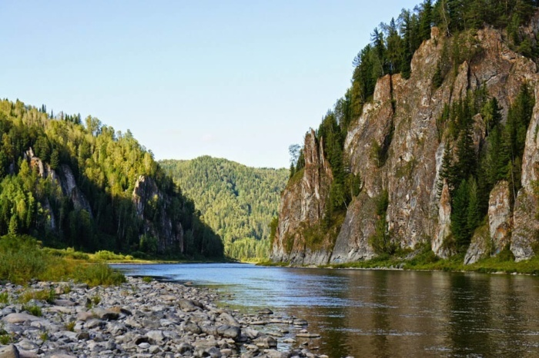
река «Кия» в переводе с тюркского значит
«скалистый обрыв» (Длина реки – 548 км)

Slide 11
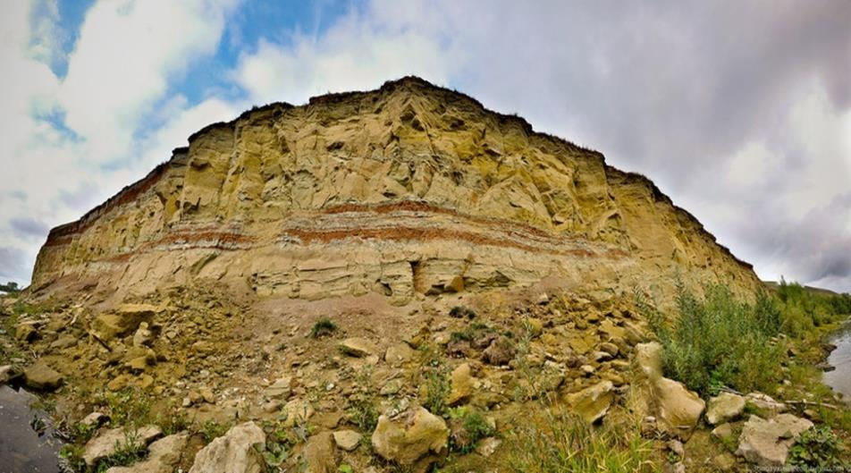
Окрестности деревни Шестаково в Кемеровской области - самое крупное кладбище динозавров в России

Slide 12
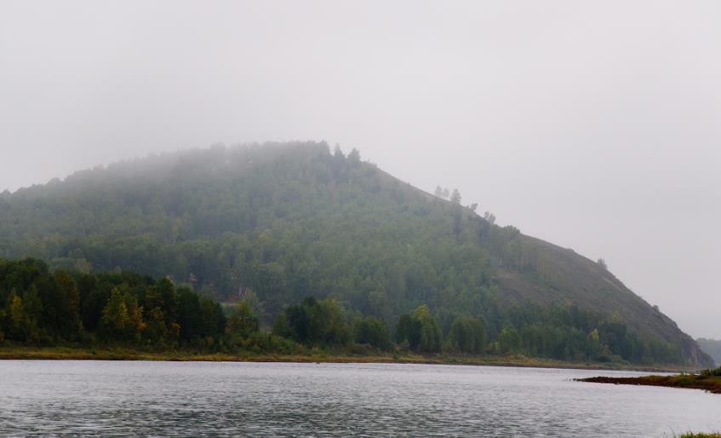
Сопка «Кондовый бухтай»

Slide 13



Символика Тисульского муниципального округа
Герб
Флаг

Slide 14
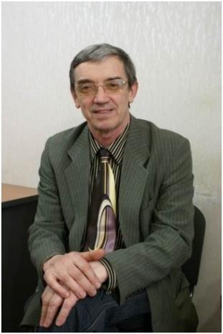
композитор В.М. Пипекин сл.С Ровенской
ГИМН ТИСУЛЬСКОГО РАЙОНА
1 .Среди больших и шумных городов
Тисульский край на карте незаметен,
Но, как букет из полевых цветов,
Он греет душу теплотой и светом.
Дурманит, манит неба синева,
Шумят берёзы, на ветру красуясь,
Полна таёжным хмелем голова,
И я тобой, Тисуль, не налюбуюсь.
Припев
Живите с полной силой, земляки!
Пусть будут ваши помыслы легки,
И если есть на белом свете рай,
То это наш Тисульский щедрый край!
2.На всей планете края лучше нет,
Героев наших знают миллионы.
В далеком космосе оставлен след,
Тяжелый колос созревает в поле,
Нам не нужны за морем острова,
Твои озера глубиною манят.
И не к чему напрасные слова,
Когда своя земля у нас такая.

Slide 15
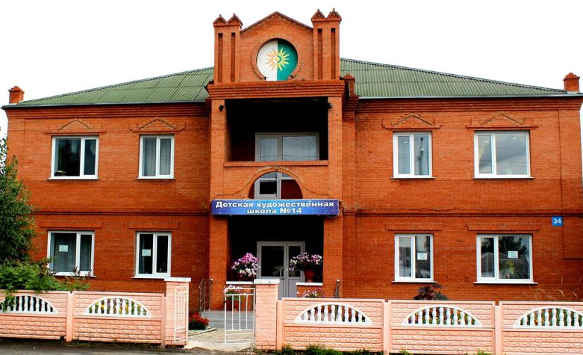
Детская художественная школа № 14 имени А. А. Леонова

Slide 16
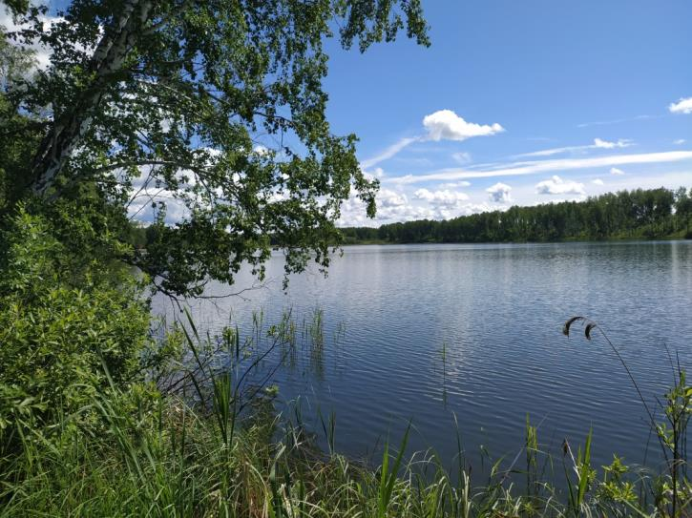
Озеро Песчаное

Slide 17
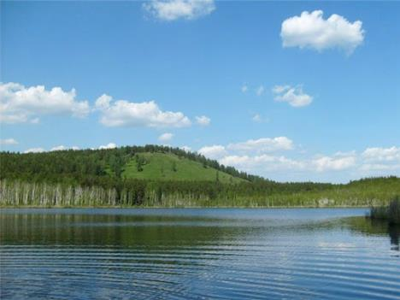
Озеро Пустое

Slide 18


Slide 19
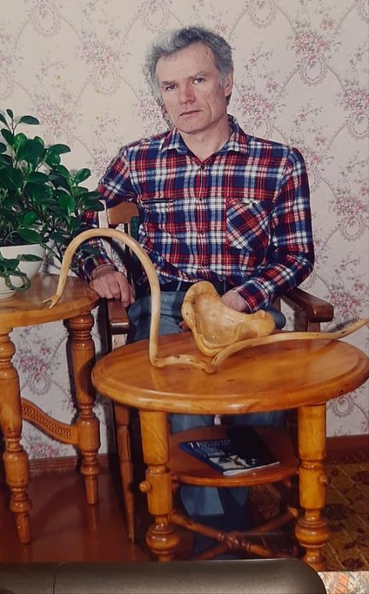
Самусев
Владимир Иванович

Slide 20
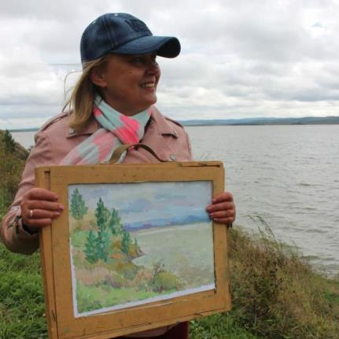
Безменова Ольга Станиславовна

Slide 21


Slide 22
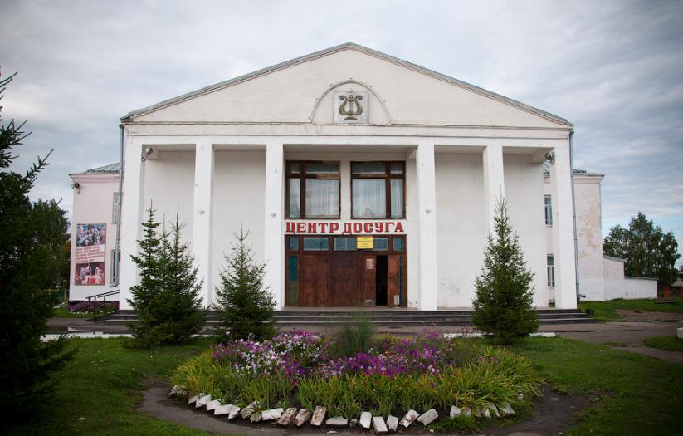
Тисульский Центр досуга - перестроенное здание Троицкой церкви села Тисульского (церковь в Тисуле была закрыта в 1935г.)

Slide 23
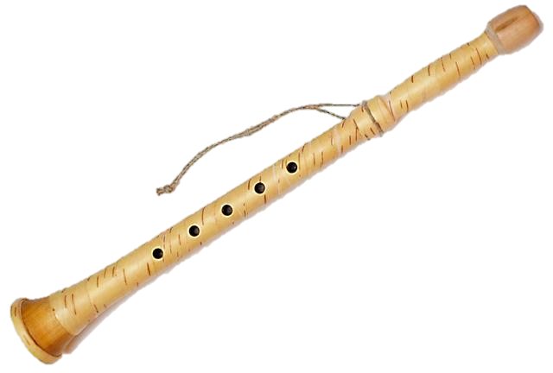
Рожок – это русский народный духовой музыкальный инструмент; использовался, в основном, пастухами.
Музыкальные инструменты

Slide 24
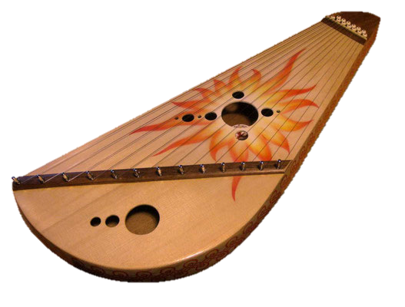
Гусли — русский народный струнный щипковый музыкальный инструмент

Slide 25
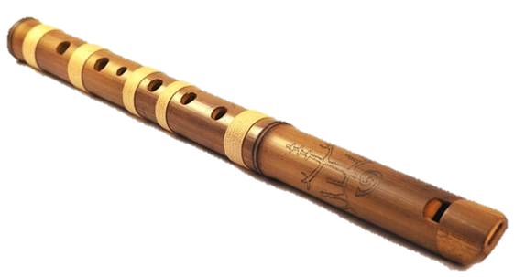
Свирель – это русский народный духовой музыкальный инструмент, род продольной флейты.

Slide 26
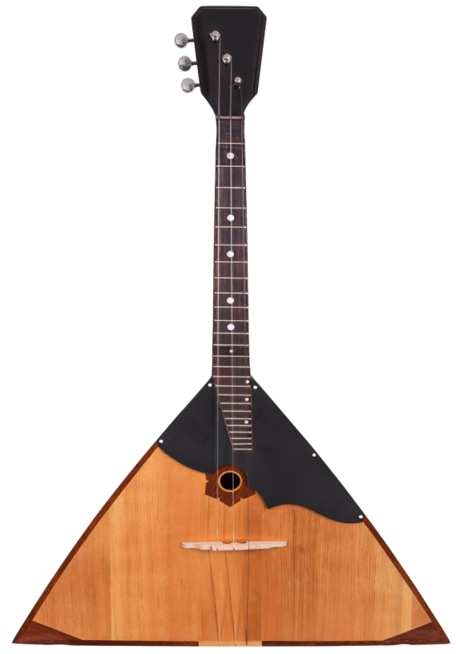
Балала́йка — русский народный трёхструнный щипковый музыкальный инструмент с корпусом треугольной формы.

Slide 27
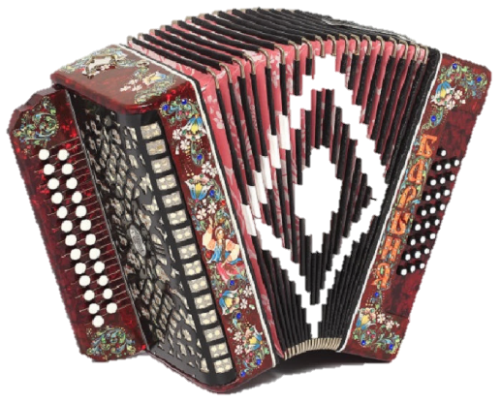
Гармонь (гармошка)— духовой язычковый клавишно-пневматический музыкальный инструмент с мехами и двумя кнопочными клавиатурами.

Slide 28
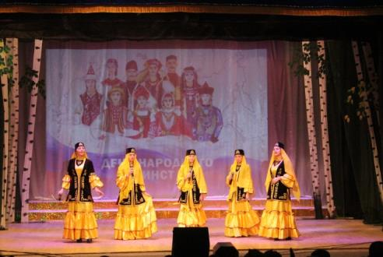
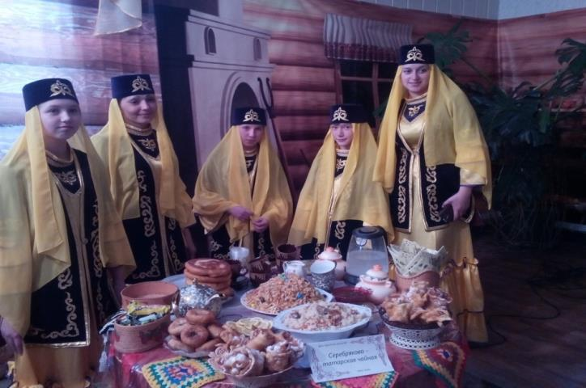
Ансамбль «Дуслык»

Slide 29
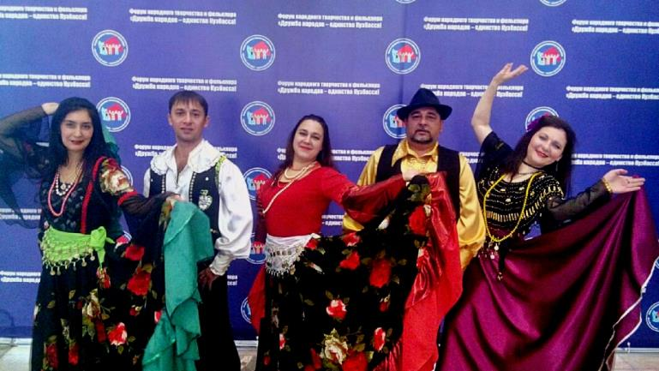
Цыганский ансамбль «Очи черные»
руководитель Н.В. Дробовской

Slide 30
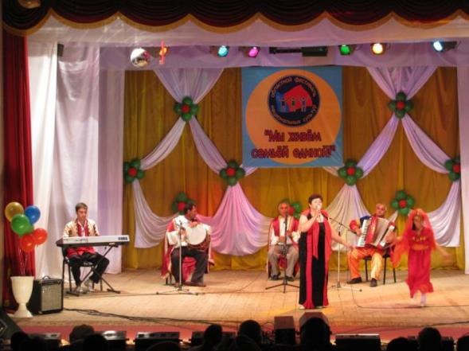
Армянский ансамбль «Ани»
руководитель Ани-Боришав Апетович Хачатрян

Slide 31
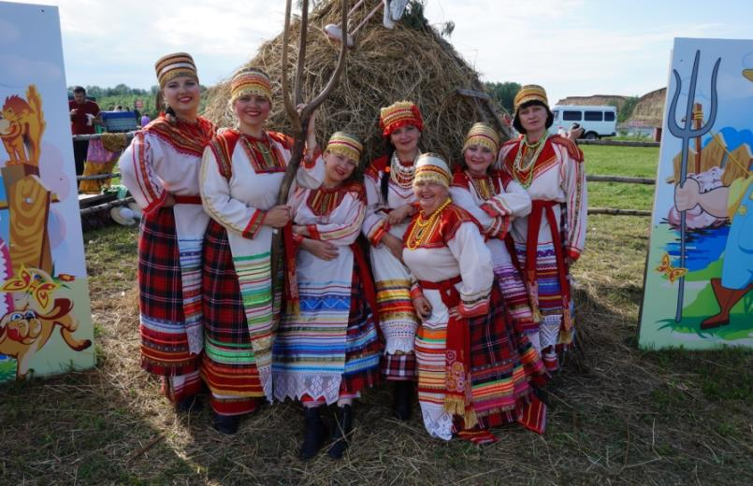
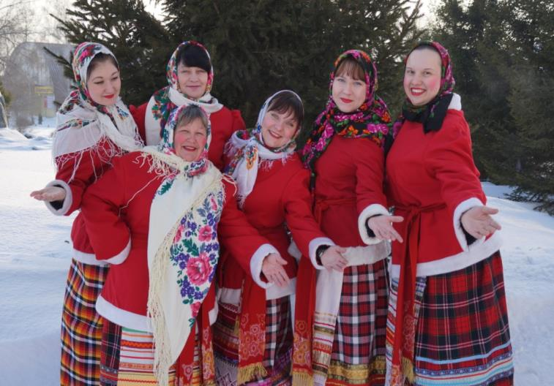
НАРОДНЫЙ ФОЛЬКЛОРНЫЙ АНСАМБЛЬ «ЖАРКИ»
Рук. О.Н. Перфильева
образован в 1976 году

Slide 32
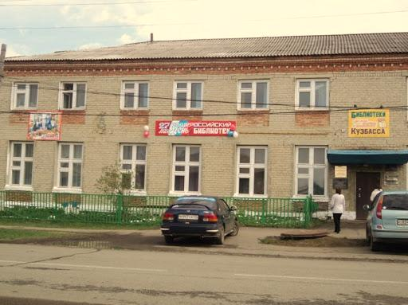
Тисульская центральная районная библиотека

Slide 33
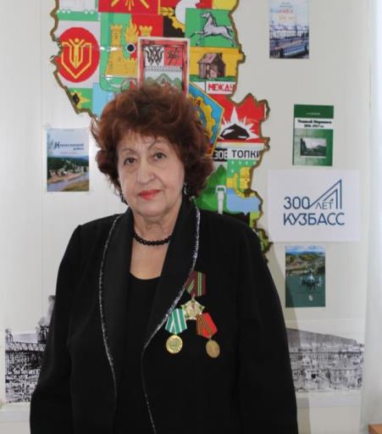
Ровенская
Светлана Владимировна

Slide 34
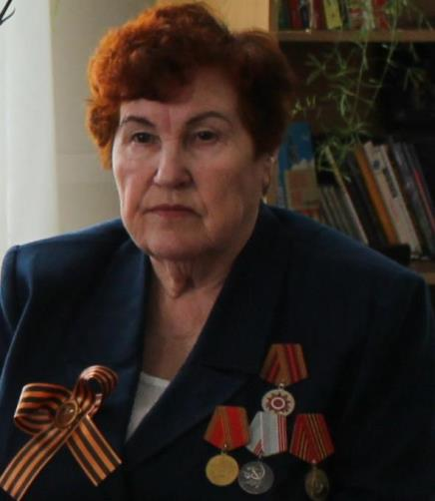
Титаева
Татьяна Константиновна

Slide 35
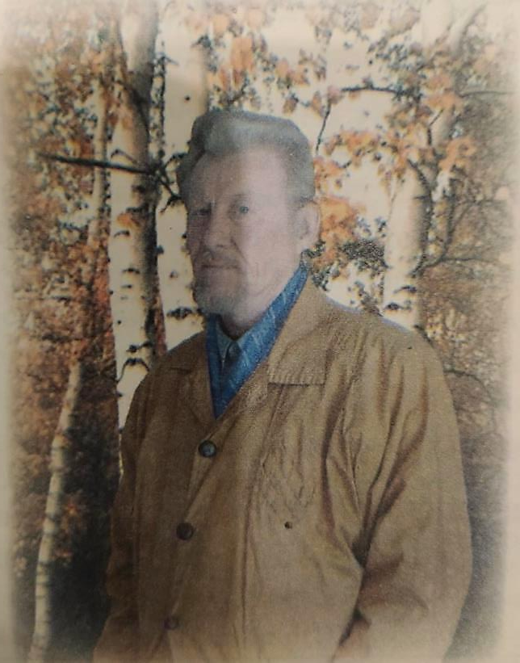
Хайрулин
Виктор Николаевич

Slide 36
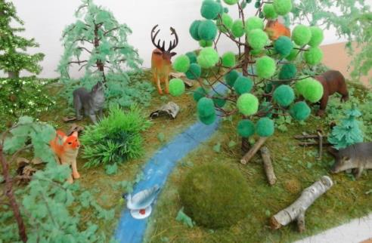
Практическая работа
Макет
«Люблю тебя, мой край родной!»

Slide 37


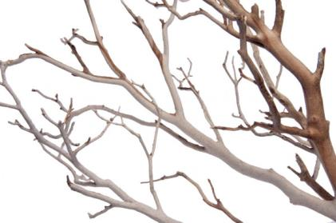
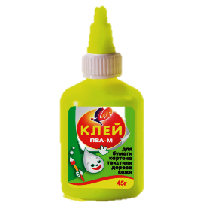
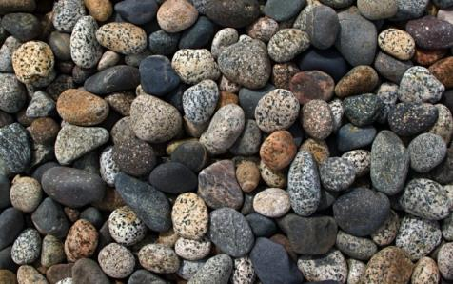
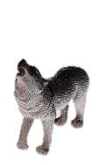
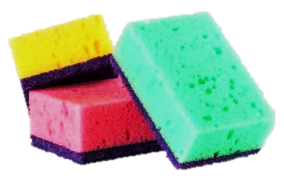
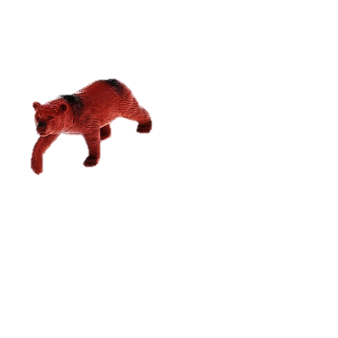
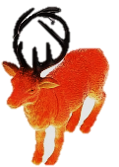
Материалы для изготовления макета

Slide 38
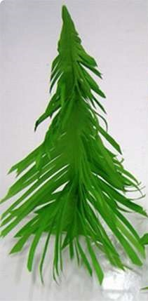

Slide 39
Правила работы с ручными инструментами:
Ножницы:
- не держать острыми концами вверх;
- передавать кольцами вперед;
- при работе берегите пальцы левой руки;
- резать материал нужно серединой лезвия.
Клей:
перед работой с клеем нужно застелить парту клеенкой или газетой;
постарайтесь, чтобы клей не попадал в глаза, одежду, лицо;
после работы клей плотно закройте, уберите;
вымойте руки.

Slide 40
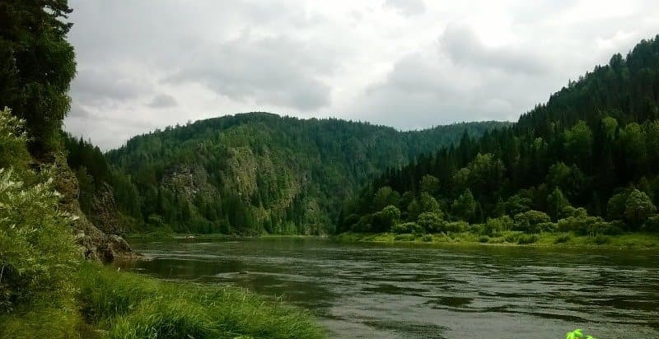
Наш край родной, Мы __________ тобой!

